Slide 1
LA VOLPE E LA GALLINA
Favola scritta da Adriana,Desirèe,Martina e Stella.

Slide 2
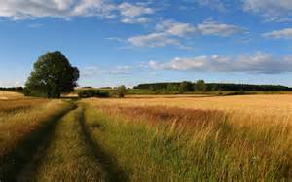
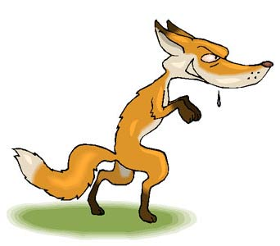
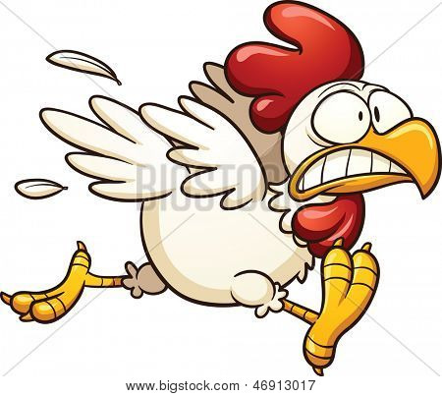
LA VOLPE E LA GALLINA
Era un caldo pomeriggio d’estate, quando arrivarono all’orecchio di una volpe affamata, gli schiamazzi di una gallina.

Slide 3
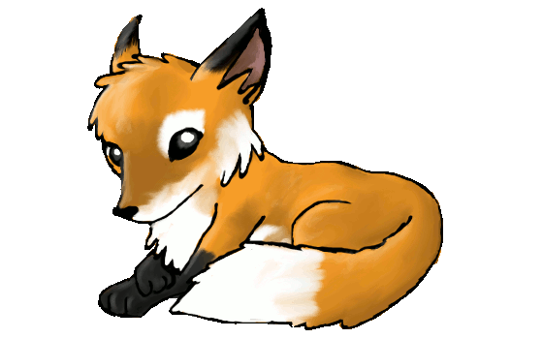
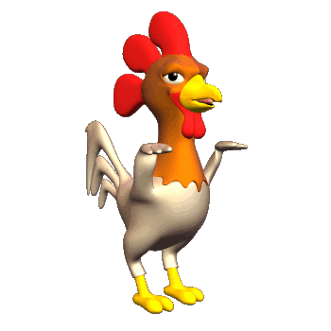
La volpe incuriosita si avvicinò e domandò alla gallina : < Cosa stai cercando di fare sciocca gallina?>.
<Sto cercando di imparare a volare>, rispose la gallina e continuò: < Vuoi aiutarmi?>. La volpe ci pensò e rispose: < Sai io alleno tutti i volatili del mondo, potrei aiutarti se vuoi>.

Slide 4

La gallina accettò; la volpe si avvicinò a lei e la ingoiò in un sol boccone.

Slide 5
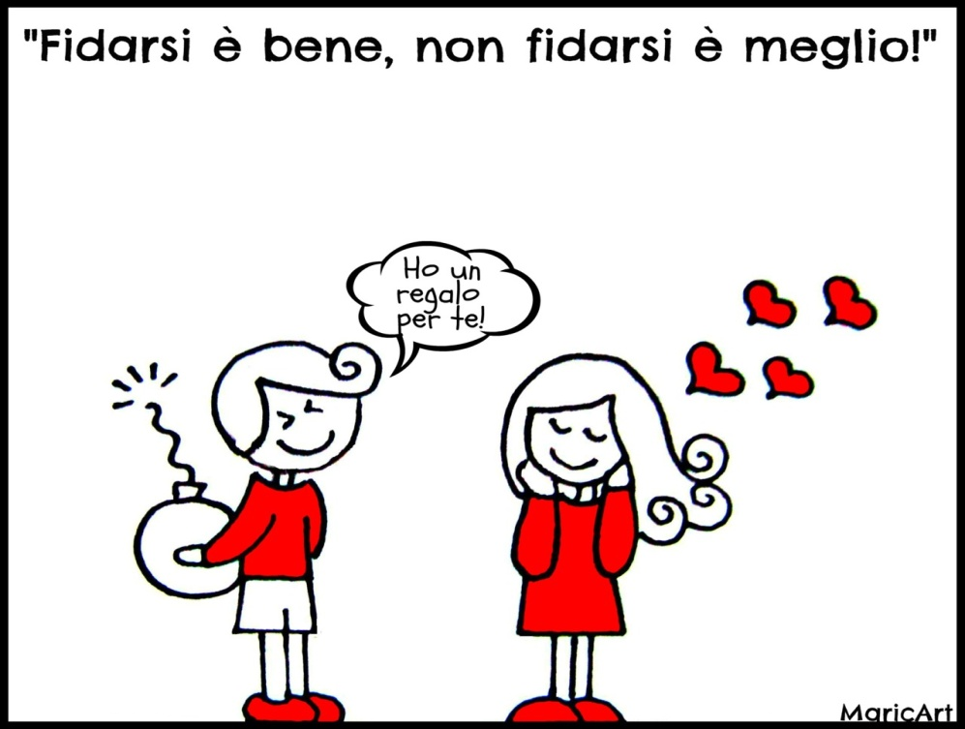
MORALE
Questa favola ci insegna che fidarsi degli altri a volte è un bene, ma a volte è meglio non fidarsi di nessuno.
A questo proposito si legga il proverbio…

Slide 6

FINE!!!!!

